Slide 1
第6章 战略管理
主讲：张麟

Slide 2

什么是战略管理？
Strategy is the great work of the organization. In situation of the life or death, it is the Tao of survival and extinction. Its study cannot be neglected.
—Sun Tzu, The Art of War
“Strategy” 一词来源于希腊语strategos，它是由stratos和ag构成的，其含义是“将军指挥军队的艺术”。

Slide 3
战略管理的定义
战略管理是管理者为制定本组织的战略而做的工作。
战略是关于组织如何经营、如何在竞争中获得成功以及如何吸引和满足顾客以实现组织目标的各种方案。
商业模式：公司如何赚钱的逻辑。
顾客是否认为公司提供的产品或服务有价值
公司是否可以从中获利（小米电视，ofo，瑞幸咖啡）

Slide 4
内容提要
愿景与使命
PEST模型
五力模型
SWOT分析
成长战略（后向一体化、前向一体化、横向一体化、相关多元化、非相关多元化）、稳定战略、紧缩战略
蓝海战略
波士顿矩阵
核心竞争力（四个特征）
三种业务层次竞争战略（低成本、差异化、聚焦 ）

Slide 5
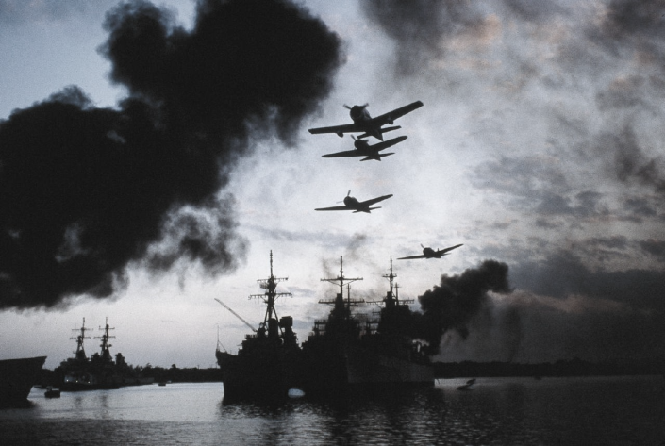
战略错误的危害
战略错误，危害巨大
战术的错误可以弥补，但战略的错误将是致命的。
而且，如果战略错了，战术越好，错误的严重程度就越大。
案例：偷袭珍珠港
1941年12月7号，日本偷袭珍珠港：军事史上的著名成功战例，但它直接导致了美国宣布参战，并导致二战的形势发生根本性的转折。
事件过程
当日清晨7时许，由183架飞机组成的首批攻击机群猛烈攻击港内美国舰队。1小时后，日军出动191架飞机编队，实施第二次攻击。结果共击沉美战列舰5艘，击伤3艘，毁损其他舰艇10艘；击毁飞机188架，击伤291架；美军官兵死2408人，伤2000余人，美太平洋舰队受重创。日军仅损失微型潜艇5艘、飞机29架，战死者不足百人。
Notes:
这次袭击最终将美国卷入第二次世界大战。美军毫无防备，他们在爆炸的巨响中醒来，仓促进行自卫。整场先发制人的袭击在90分钟内结束
次日，美国总统罗斯福发表了著名的“国耻”演讲，他随后签署了对日本帝国的正式宣战声明。几日之内，纳粹德国与意大利向美国宣战，而美国也迅即予以了宣战回应
日本偷袭珍珠港存在两种说法，一是偷袭珍珠港事件是真正的偷袭。二是美国人的阴谋，是故意让偷袭成功的。珍珠港事件是美国的阴谋。美国早已获知偷袭珍珠港日军的偷袭计划，珍珠港事变只不过是罗斯福的苦肉计。最重要的可能是珍珠港事件立刻将一个本来意见不齐的国家动员起来了。它将美国团结起来，一起要战胜日本

Slide 6
（理性化的）战略管理的过程化规律
2
3
分析环境
识别
机会和威胁
1
确定组织当前的使命、目标和战略
6
7
8
构造战略
实施战略
评估结果
4
5
分析组织的
资源和能力
识别
优势和劣势

Slide 7

使命陈述的一般规律
有效的使命陈述定义组织做什么，不做什么，是以行动为导向的，其核心是组织要让客户获益（价值创造），并形成独特性。

Slide 8
环境分析
为决策制定提供依据，提升决策的正确性、及时性、稳定性
环境研究就是通过分析组织活动的内外影响因素，揭示活动条件变化规律，预测其未来变化，为活动方向和内容的选择与调整提供依据。

Slide 9
环境要素示意图
经济的
全球的
公众压力集团
竞争者
组织
供应商
人口的
政治/法律的
顾客
技术的
社会文化的

Slide 10
一般环境（宏观环境）分析：PEST分析
Political 政制法律环境，主要考虑影响客户战略的政治、法律因素，如外交政策、产业政策、环境保护等等，以及对客户战略有重要意义的政治和法律变量，如关税和进出口限制
Economic 经济环境，主要考虑影响客户战略的经济特征、经济联系、经济条件等等。如劳动生产率水平、消费模式、货币市场模式、税率、通货膨胀
PEST分析
Social 社会文化及自然环境，主要考虑影响客户战略的民族特征、文化传统、价值观、宗教信仰、社会结构、教育水平、风俗习惯等社会因素，以及地区或市场的地理、气候、资源、生态等因素
Technological 技术环境，主要考虑影响客户战略的技术水平、技术政策、发展动态、R&D能力、产品生命周期等因素
Notes:
企业的外部环境，一般不受企业掌握，这些因素也被戏称为“pest（有害物）”

Slide 11
行业分析：“五力”争夺利润的规律
潜在进入者
进入障碍：
规模经济
转移成本
政府关系
进入渠道
产品差异化程度
资本要求
预期报复措施
供货商讨价还议价能力
新对手的威胁
客户的议价能力
供货商
行业内对手
现有公司间的竞争
顾客
供应行业由少数几个企业主宰
供应商的产品没有替代品
顾客对供应商不重要
供应商的产品有差异
后向一体化的能力
购买对供应商非常重要
产品本身没有差异
顾客没有什么转移成本
顾客可向上垂直一体化
产品质量不太重要
进行价格战，展开广告竞争，增强对顾客保修保用等服务，引进新产品
替代品的威胁
替代产品
具有相似功能的产品可以抑制价格
Notes:
Why Some Industries Are More Profitable Than Others?
What determine the Long-Term Industry Profitability?

Slide 12
好行业的特征性规律
行业内竞争不激烈，不打价格战
行业进入壁垒很高，别人难以进入
上游被压制，缺乏议价能力
下游被压制，缺乏议价能力
没有或缺乏替代品

Slide 13
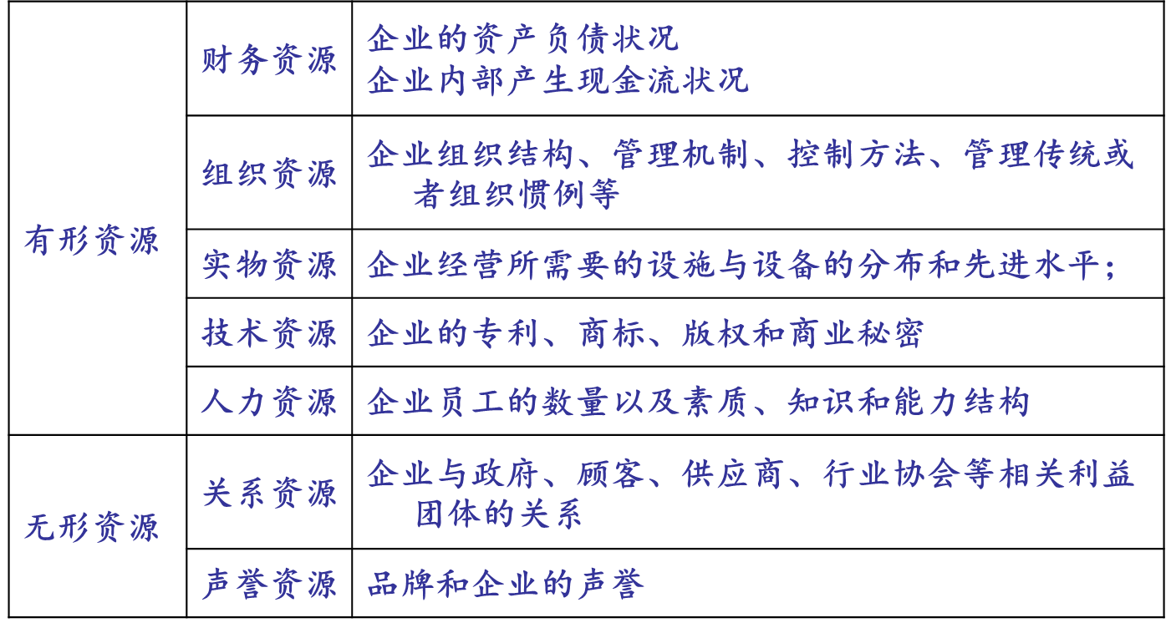
物资环境

Slide 14

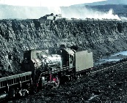


识别核心竞争力的规律
1
有价值的
能够使企业利用外部机会或减少外部威胁
波音公司、联想集团获得的政府支持
2
稀缺性的
只有少数企业在现在和将来拥有同类资源
矿藏企业拥有的天然矿产资源、Intel的核心技术
3
模仿成本高
其他企业不能获取或必须付出高昂成本才能拥有
专利技术、巨额投资项目
4
能力利用性
企业必须通过全面的适当组织，才能拥有该资源带来的利益，并实现竞争优势
华为的企业文化
Notes:
Vrio

Slide 15
匹配：SWOT分析
企业可以籍此在不具备利用机会去避免威胁所需的技能时，从中识别必要的资源，并采取措施获得优势而减少劣势，形成不同的战略匹配。
 | O | T
S | SO 发挥优势 利用外部机会 | ST 利用优势 回避外部威胁
W | WO 利用外部机会弥补自身不足 | WT 减少弱势 回避外部威胁

Slide 16
具体企业战略
公司层战略
业务层战略
职能层战略

Slide 17
公司层战略
公司应该从事什么事业以及希望从事什么事业，组织的方向，每一个事业部将扮演的角色。
企业总体战略的类型
稳定战略
集中化
多元化
纵向一体化
横向一体化
成长战略
更新/收缩战略
混合战略

Slide 18

成长战略
寻求扩大组织的经营规模
1 | 集中方式
通过扩大组织的原有业务来增长
2 | 纵向一体化
后向一体化 ：成为自己的供应商
前向一体化 ：成为自己的分销商
3 | 横向一体化
通过合并同一产业的其他组织的方式实现成长
4 | 相关多元化
通过合并或收购相关产业不同业务的公司而实现增长
5 | 非相关多元化
通过收购和兼并不同产业、不同业务的公司而实现增长

Slide 19
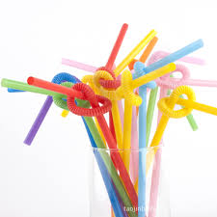
成长战略
寻求扩大组织的经营规模
1 | 集中方式
通过扩大组织的原有业务来增长
Soton Drinking straws 双童吸管

Slide 20
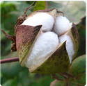
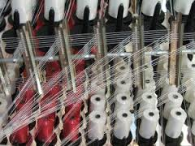
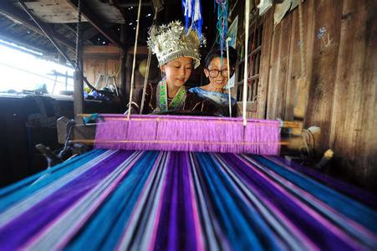

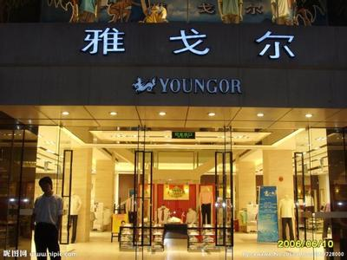
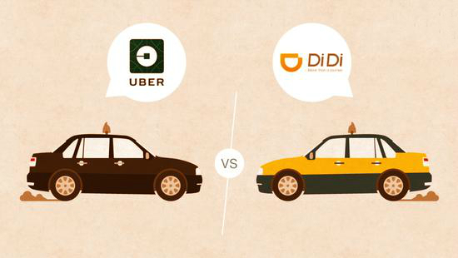
成长战略
2 | 纵向一体化
后向一体化 ：成为自己的供应商
前向一体化 ：成为自己的分销商
3 | 横向一体化
通过合并同一产业的其他组织的方式实现成长
雅戈尔

Slide 21
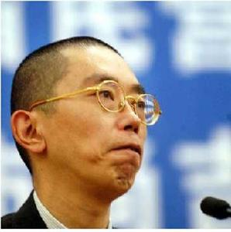
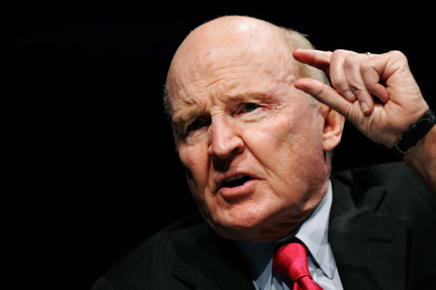
成长战略
4 | 相关多元化
通过合并或收购相关产业不同业务的公司而实现增长
5 | 非相关多元化
通过收购和兼并不同产业、不同业务的公司而实现增长

Slide 22
稳定战略
1
基本不进行重大变革
2
对组织绩效满意
3
环境是稳定的和安全的

Slide 23

紧缩战略
紧缩 战略 | 用于处理组织的劣势，有助于重新激活组织的资源和能力、准备再次竞争

Slide 24
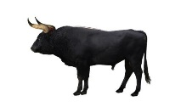
混合型战略
业务组合分析：波士顿(BCG)矩阵
高
？
A 问号产品
进行较大规模的投资，
从事研究发展，新产品开发，
市场开拓提高占有率。或放弃
B 明星产品
进行较大规模的投资
行业增长率
D 瘦狗产品
加速回收，早一点收摊
C 现金牛产品
不再进行不必要的投资，
要求它提供资金，以支援明星产品的开发与投资。
低
市场占有率
低
高

Slide 25
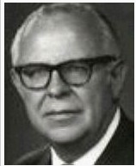
关于波士顿矩阵的规律
波士顿咨询公司的布鲁斯·D·亨德森1970年提出了产品组合概念和波士顿矩阵。
 |  | 市场份额
 |  | 高 | 低
增长性 | 高 | 明星 现金流正或负，或者交替，现金流规模中等 | 问号 负的现金流规模大
 | 低 | 金牛 正的现金流量大 | 瘦狗 现金流正或负，或者交替，现金流规模中等
其中，问号产品需要大量现金投入来提高市场份额，投入总是大大超过自身所能产生的现金。
高市场份额、高增长的明星产品是企业未来的保障。往往有账面利润，却不一定能产生保持经营和投资所需要的全部现金，需要其他产品产生的现金投入支持才能获得增长。
金牛产品是低增长、能够产生大量现金的产品。
瘦狗产品则象征失败，应及时退出变现。
亨德森指出:
产品组合合理的路径是：金牛支持问号，问号转变为明星，再转变为金牛；
而灾难性结果是：明星转变为瘦狗、问号，金牛转变为瘦狗，问号转变为瘦狗。
他强调了明星在增长放缓、再投资需求消失之前，大力投资、及早取得和保持市场领先份额的重要性。这样，明星才会成为金牛，为下一轮问号和明星的培育提供资金。

Slide 26
通用/GE矩阵
高
成长
行业吸引力
市场规模
行业潜力
行业盈利水平
竞争结构
根据所处的不同位置，采取不同策略
退出
低
低
业务单元竞争力
高
盈利能力
管理能力
内外部资源
营销能力
员工素质

Slide 27
GE 矩阵/策略对应表
投资/增长
收获/舍弃
选择/赢利
扩张
高
选择性投资 | 发展性投资 | 成长、渗透
有控制的退出 或剥离 | 细分市场 或选择性投资 | 选择性收获 或投资
快速退出 或作为攻击性业务 | 有控制的收获 | 收获现金
行业吸引力
中
速收/放弃
维持
低
业务单元的竞争力
低
中
高

Slide 28
红海就是充满血腥的已知市场
蓝海就是尚未开发的市场
红海 | 蓝海
已存在的行业 | 未出现的行业
已知的市场空间 | 尚未开发的市场
游戏规则已经确立 | 无游戏规则
竞争激烈 | 没有竞争
千军万马过独木桥 | 天高海阔凭鱼跃

Slide 29
蓝海战略可能实现吗？
先发优势
蓝海迟早会变成红海
蓝海来自于需求与技术的突破

Slide 30

业务层战略
决定组织应该怎么在每项事业上展开竞争
战略事业单位（SBU）
业务独立，制定自己的战略

Slide 31

波特的三种一般战略及规律
成本领先战略
差异化战略
聚焦战略
成为行业的低成本生产者的目标
寻求在所有运营领域中的高效率
制造费用保持在尽可能低的水平上
产品或服务在质量上必须不低于竞争对手
提供与众不同的产品，并得到顾客的广泛认同
有别于竞争者，独树一帜
差异化的来源有质量、服务、产品设计、品牌形象
顾客必须愿意支付超过差异化所增成本的溢价
在狭窄的市场区隔上寻求成本优势
不是试图服务于广阔的市场
战略的可行性取决于市场区隔的规模和公司能否支撑聚焦战略所支出的成本

Slide 32
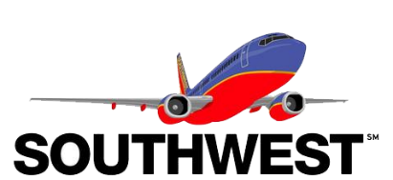
美国西南航空公司的低成本战略
没有
座位预定
没有餐饮
没有行李
转运
有限的乘客
服务
与别的航空
公司没有
转乘对接
很少使用
旅行代理商
没有
廊桥
在中型城市、二级机场之间开展点对点的短途飞行
可靠的、
频繁的
起降
15分钟
起降一次
标准的
737飞机
自动
售票
机器
迅捷的、
高效率的
地勤人员
很低的票价
员工的
高报酬
高效的
飞机利用
西南部、
低价的航线
灵活的合同
高水平的
员工持股安排
Notes:
亚航

Slide 33
（理性化的）战略管理的过程化规律
2
3
分析环境
识别
机会和威胁
1
确定组织当前的使命、目标和战略
6
7
8
构造战略
实施战略
评估结果
4
5
分析组织的
资源和能力
识别
优势和劣势

